Slide 1
AdaSym
Descoberta simbólica de otimizadores

Slide 2
Uso de regressão simbólica para explorar o espaço de fórmulas
Inspirado no paper “Symbolic Discovery of Optimization Algorithms”

Slide 3
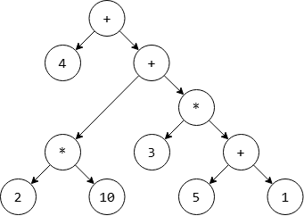
Indivíduo de uma regressão simbólica

Slide 4
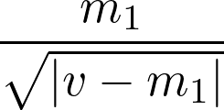
Fórmula descoberta

Slide 5
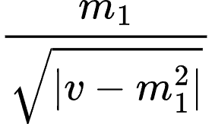
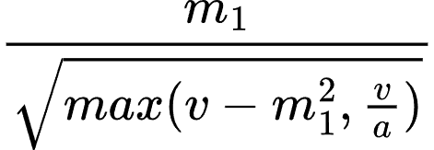
Fórmula final

Slide 6
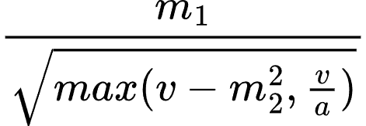
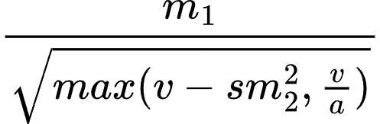
Fórmula final

Slide 7

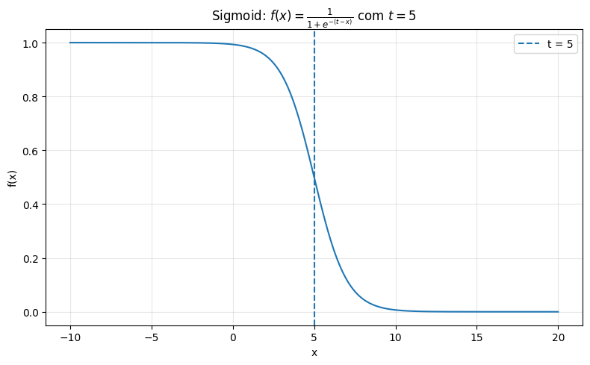
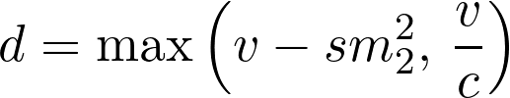

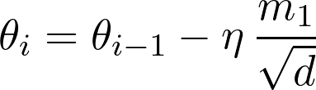
Fórmula final

Slide 8
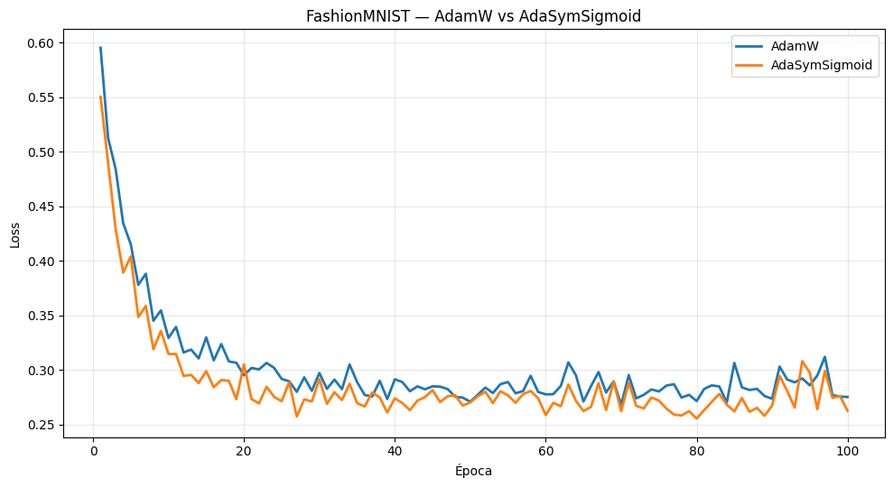
AdaSymSigmoid x AdamW
Fashion MNIST

Slide 9
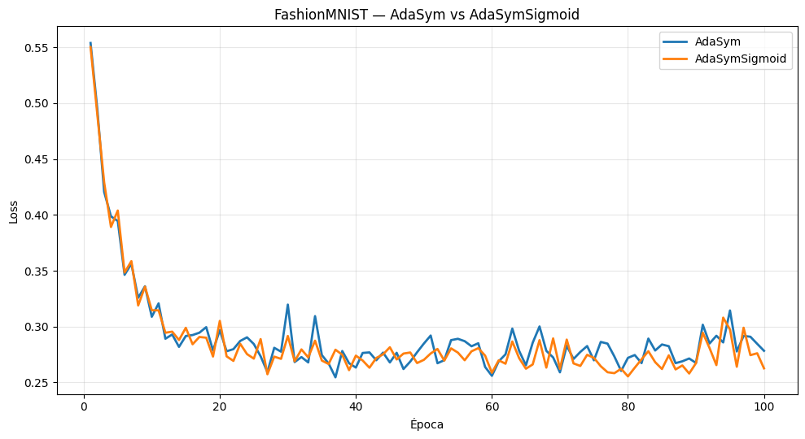
AdaSymSigmoid x AdaSym
Fashion MNIST

Slide 10
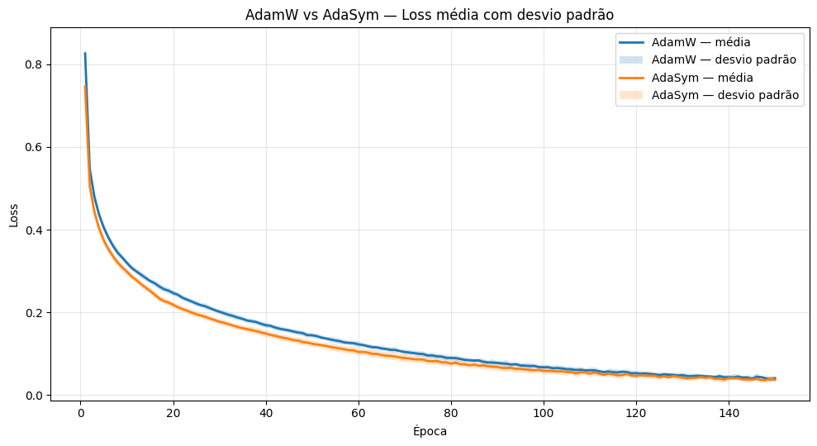
AdaSymSigmoid x AdaSym
Fashion MNIST

Slide 11
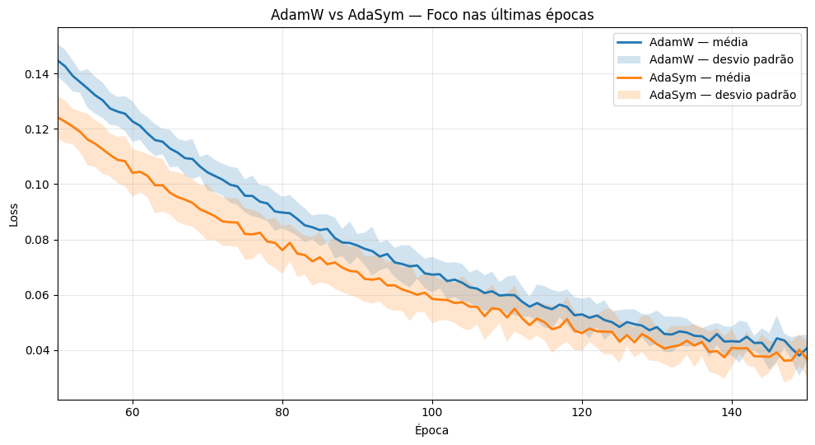
AdaSymSigmoid x AdaSym
Fashion MNIST

Slide 12
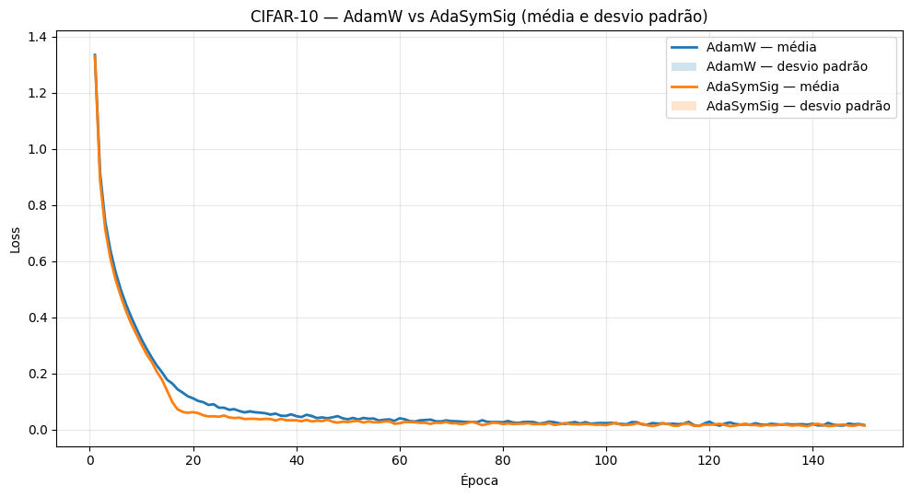
AdaSymSigmoid x AdaSym
CIFAR10

Slide 13
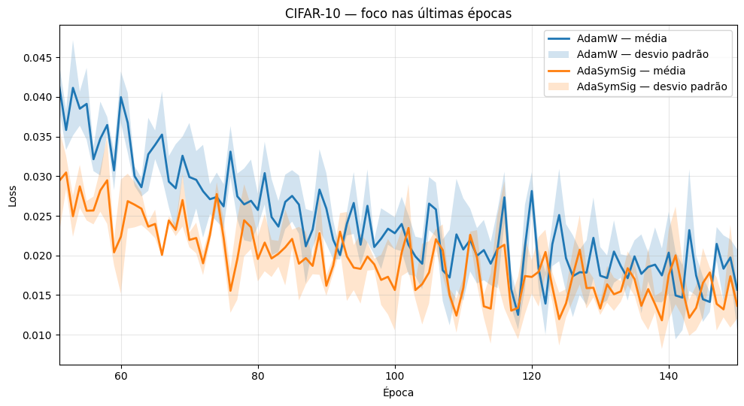
AdaSymSigmoid x AdaSym
CIFAR10

Slide 14
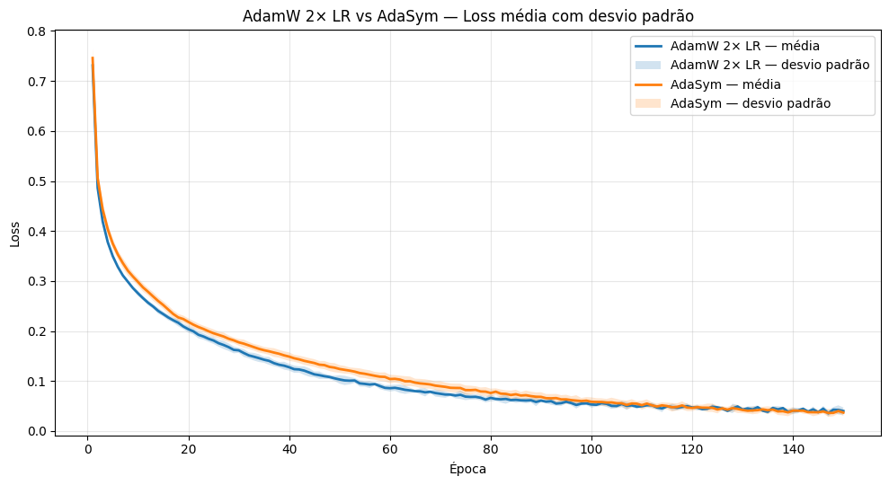
AdaSymSigmoid x AdamW 2x LR
Fashion MNIST

Slide 15
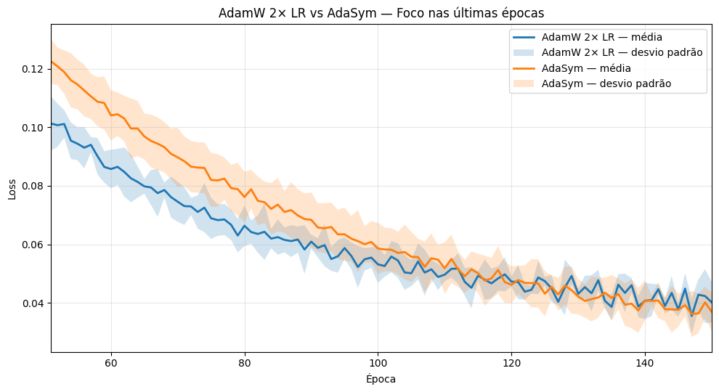
AdaSymSigmoid x AdamW 2x LR
Fashion MNIST

Slide 16
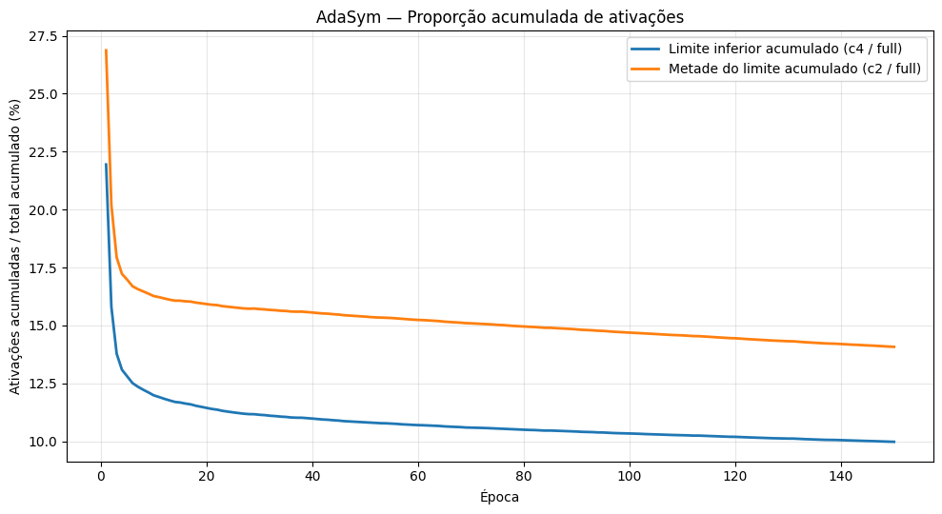
Ativações do limite inferior AdaSym

Slide 17
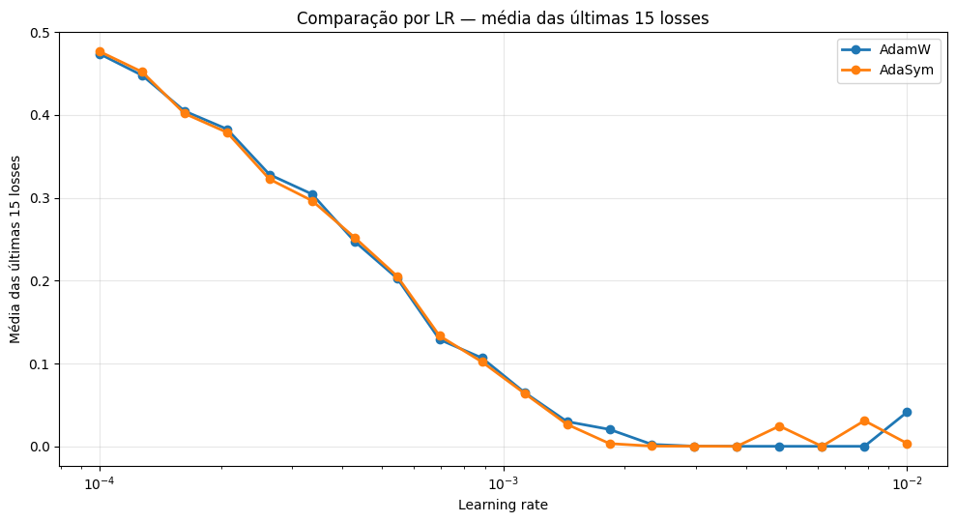
AdaSym x AdamW LRs

Slide 18
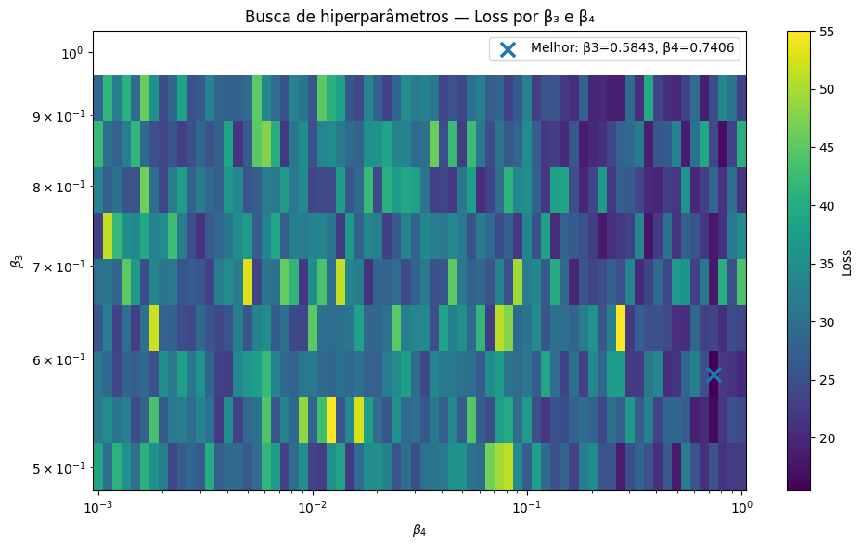
AdaSymSigmoid m_2 Betas

Slide 19
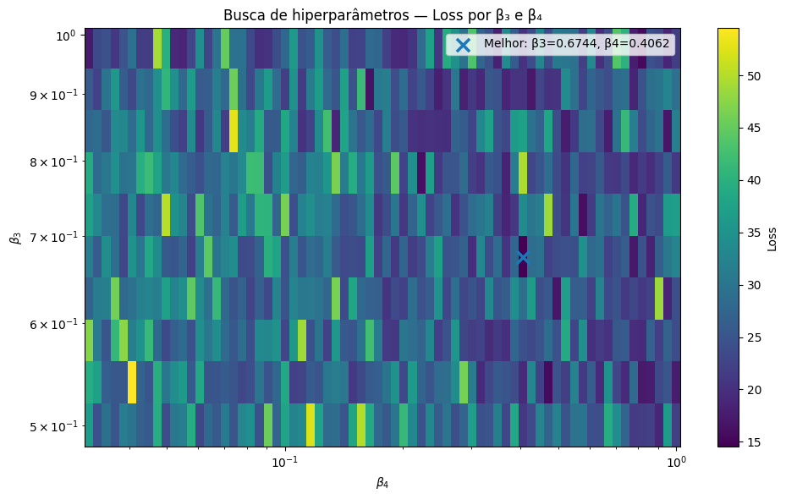
AdaSymSigmoid m_2 Betas

Slide 20
Fim

